Slide 1
Кровотечение в дородовом и раннем послеродовом периодах. Эклампсия. Роды на дому.

Slide 2
Акушерские кровотечения- это кровотечения во время беременности, в родах, в последовом и раннем послеродовом периоде.

Slide 3
Особенности акушерских кровотечений:
1) массивность и внезапность их появления
2)как правило страдает плод, что диктует необходимость срочного родоразрешения
3) сочетание кровопотери с резко выраженным болевым синдромом
4) быстрое истощение компенсаторно-защитных механизмов (при осложненном течении родов, гестозе)
5) острый дефицит объема циркулирующей крови (ОЦК), нарушение сердечной деятельности, анемическая и циркуляторная формы гипоксии
6) опасность развития ДВС-синдрома и массивного
кровотечения

Slide 4
Классификация акушерских кровотечений (по периоду возникновения)
Кровотечения во время беременности:
кровотечения в I половине беременности (до 20 недель)
кровотечения во II половине беременности (после 20 недель)
Кровотечения в родах:
в I периоде (период раскрытия шейки матки)
во II периоде (период изгнания – от полного раскрытия до изгнания плода)
в III периоде (последовый – от рождения плода до рождения последа)
Кровотечения в послеродовом периоде:
❖ раннем (в течение 2 часов после родов)
❖ позднем (позже 2 часов после родов)

Slide 5
Кровотечения в I половине беременности
Не связанные с патологией плодного яйца | Связанные с патологией плодного яйца
Псевдоэрозия шейки матки | Самопроизвольный аборт (выкидыш) при маточной беременности . Прерывание беременности в первые 22 недели. Стадии: начавшийся аборт, аборт в ходу, неполный аборт, полный аборт
Полип и рак шейки матки | Прервавшаяся внематочная беременность
Травмы влагалища | Пузырный занос
Варикозное расширение вен наружных половых органов и влагалища | Шеечно-перешеечная беременность

Slide 6
Кровотечение во второй половине беременности предлежание плаценты преждевременная отслойка нормально расположенной плаценты (ПОНРП)
Кровотечения в родах
Кровотечения в I периоде родов:
❖ разрыв шейки матки
❖ преждевременная отслойка нормально расположенной
плаценты (ПОНРП)
❖ разрыв матки
Кровотечения в II периоде родов:
❖ разрыв матки
❖ преждевременная отслойка нормально расположенной
плаценты (ПОНРП)
Кровотечения в III периоде родов (связаны с на-
рушением отделения и выделения последа):
❖ плотное прикрепление
❖ истинное приращение (только при частичном истинном при-
ращении или частичном плотном прикреплении возможно
кровотечение)
❖ ущемление последа в области внутреннего зева (спазм зева)
❖ остатки плацентарной ткани в матки

Slide 8
Предлежание плаценты- называют прикрепление ее какой-либо частью или полностью в области нижнего сегмента матки.
Повышение частоты предлежания плаценты в последние
десятилетия объясняют увеличением числа абортов и
внутриматочных вмешательств.
❖ Предлежание плаценты у повторнородящих возникает чаще
(75%), чем у первородящих.
Кровотечение – как одно из клинических проявлений( кровянистые выделения яркого цвета при безболезненной матке)
❖ Чаще кровотечение наблюдают в последние недели
беременности, когда начинают появляться сокращения матки (у 34%).
❖ Наиболее часто кровотечение возникает во время родов (у 66%).
✓ При предполагаемом диагнозе «предлежание плаценты» влагалищное исследование в амбулаторных условиях проводить
противопоказано, так как может произойти отслойка, усиливающая кровотечение.

Slide 9
Преждевременная отслойка нормально
расположенной плаценты (ПОНРП)
Это отделение нормально имплантированной плаценты от места своего прикрепления до рождения плода. ПОНРП может произойти во время беременности либо в первом или втором периоде родов, что приводит к осложнениям, опасным для жизни матери и плода
ПОНРП – это тяжелая акушерская патология, наблюдающаяся в 0,1- 0,3% случаев.

Slide 10
Клиническая классификация преждевременной отслойки плаценты 1. Легкая (40% случаев). Объем кровопотери из половых путей не превышает 100 мл. Тонус матки слегка повышен. ЧСС плода в пределах нормы. Состояние беременной удовлетворительное. 2. Средней тяжести (45% случаев). Объем кровопотери из половых путей составляет 100—500 мл. Тонус матки повышен. Возможна болезненность матки при пальпации. Изменяется характер сердцебиения плода. Отмечаются признаки внутриутробной гипоксии, иногда — отсутствие сердцебиения. У беременной отмечаются тахикардия, ортостатическая гипотония. 3. Тяжелая (15% случаев). Объем кровопотери из половых путей превышает 500 мл. Матка резко напряжена и болезненна при пальпации. Плод обычно погибает. У беременной развивается геморрагический шок. Часто присоединяется ДВС-синдром.

Slide 11
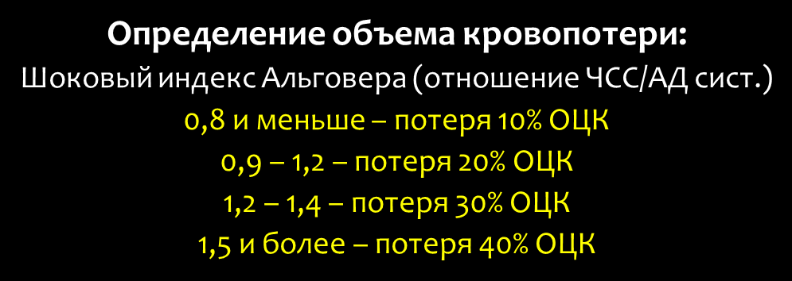

Slide 12
Кровотечения в послеродовом
периоде
По объему кровопотери: 1. физиологическая кровопотеря - до 10% ОЦК или до 500мл во время родов и до 1000 мл во время кесарева 2. патологическая кровопотеря - от 10 до 30% ОЦК более 500 мл во время родов и более 1000 мл во время кесарева 3.массивная кровопотеря - превышающая 30% ОЦК.

Slide 13
Оценка степени тяжести кровопотери
Степень кровопотери | Клинические признаки | Объем кровопотери
Легкая | Отсутствуют | До 10% ОЦК
Средняя | Тахикардия до 100 уд/мин, снижение систолического АД до 100 мм.рт.ст, бледные холодные конечности | 10-20 % ОЦК
Тяжелая | Тахикардия до 120 уд/мин, АД ниже 100мм.рт.ст., беспокойство, холодный пот, бледность, акроцианоз, одышка | 21- 30 % ОЦК
Массивная | Тахикардия более 120 уд/мин, АД ниже 60 и ниже, нарушение сознания, анурия | Более 30 % ОЦК

Slide 14
Диагностика
пальпация матки
осмотр последа и оболочек
осмотр шейки матки, родовых путей и наружных
половых органов

Slide 15
Оказание медицинской помощи при кровотечениях первой половины беременности (самопроизвольный аборт(выкидыш) в малом сроке, прервавшаяся внематочная беременность.
Доставка в стационар в горизонтальном положении
Внутримышечное введение спазмолитиков ( дротаверин 2%- 2мл)

Slide 16
Оказание медицинской помощи при кровотечениях во второй половине беременности (предлежание плаценты, преждевременная отслойка нормально расположенной плаценты (ПОНРП))
Венозный доступ- катетеризация периферической вены
Инфузионная терапия- введение физиологического раствора 500 мл 0,9 % раствора внутривенно
Для уменьшения сократительной активности матки показано введение спазмолитиков( дротаверин внутримышечно 2%-2 мл)
С целью профилактики внутриутробной гипоксии плода показано введение 20 мл 40% глюкозы ( под контролем уровня глюкозы крови) и 2-3 мл 5% аскорбиновой кислоты внутривенно
Ингаляция воздушно-кислородной смеси
Транспортировка в горизонтальном положении, при доношенном сроке беременности- с приподнятой головной частью (предварительно предупреждаем приемное отделение)

Slide 17
Этапы оказания медицинской помощи при кровотечении в раннем послеродовом периоде
Постановка периферического катетера
Постоянный катетер в мочевой пузырь
Внутривенное введение уретонических средств
( внутривенное капельное введение 5-10 Ед окситоцина в 500 мл 5% раствора глюкозы или физ.растворе).
Восполнение кровопотери ( растворы согреть)
Холод на низ живота (на 30- 40 мин с интервалов 20 мин)
Наружный массаж матки( дозированный бережный массаж матки по 20-30 сек. Через 1 мин)
Ингаляция кислорода
Согреть женщину
Мониторинг функций витальных органов

Slide 18
Преэклапсия. Эклампсия. Термины и понятия.
С возникновением и прогрессированием беременности могут возникнуть следующие гипертензивные состояния:
-Артериальная гипертензия беременных(т.е. впервые возникшая во время беременности)
-Преэклампсия
-Эклампсия
АГ беременных- повышение АД выше 140/90мм.рт.ст, которое возникает после 20ти недель беременности и не сопровождается другими симптомами преэклампсии/эклампсии
Преэклампсия- это синдром, который характеризуется подъемом АД(выше 140/90мм.рт.ст), протеинурией (более 0.3 г/л ))и/или другими симптомами(чаще всего отеки )
Отеки не используются в качестве самостоятельного критерия гестоза, так как могут возникать у 80% беременных с физиологическим течением гестационного периода.
Эклампсия-появление первого приступа судорог у беременных с пэ, причем судорожные приступы этиологически не связаны с эпилепсией, инсультом , опухолью и др.

Slide 19
Отеки, вызванные беременностью
Это накопление жидкости в тканях после 12ти часового отдыха и снижение диуреза менее 1000- 900 мл при водной нагрузке 1400-1500 мл.
Скрытые отеки
Патологическая прибавка массы тела
Второй триместр- более 500г в неделю
После 24 недель- неравномерная прибавка массы тела
Положительный симптом «кольца»
Явные отеки
1 ст.- отеки нижних конечностей
2 ст.- отеки нижних конечностей и живота
3 ст.- отеки нижних конечностей, живота и лица
4 ст.- анасарка( накопление жидкости в серозных полостях)

Slide 20
Факторы риска преэклампсии
первая беременность
повторная беременность: ПЭ в анамнезе, длительный перерыв после последних родов (10 лет и более)
Отягощенный семейный анамнез (ПЭ у матери или сестры)
возраст женщины более 35 лет
многоплодная беременность
экстрагенитальные заболевания (хроническая АГ, заболевания почек, печени, коллагенозы, заболевания сосудов, сахарный диабет, антифосфолипидный синдром);
нарушение жирового обмена (ИМТ > 25);

Slide 21
Классификация преэклампсии и эклампсии
Преэклампсия
Умеренная ПЭ : АД составляет ≥ 140/90–159/109 мм рт. ст.; протеинурия — ≥ 0,3 г/сутки, но ≤ 5 г/сутки.
Тяжелая ПЭ : АД составляет ≥ 160/110 мм рт. ст.; протеинурия — ≥ 5 г/сутки или 3 г/л в порциях мочи, полученных дважды с разницей ≥ 4 ч
Целесообразность выделения этих двух степеней тяжести определяется тактикой ведения :
Умеренная- госпитализация, мониторинг состояния, возможно пролонгирование беременности.
Тяжелая- стабилизация состояния, родоразрешение.
Эклампсия
во время беременности
в родах
в послеродовой период

Slide 22
Критерии диагностики
Показатель | Умеренная ПЭ | Тяжелая ПЭ
АГ | ≥ 140/90 мм рт. ст. | ≥ 160/110 мм рт. ст.
Протеинурия г/сутки | ≥ 0,3 г/сутки, но ≤ 5 г/сутки | ≥ 5 г/сутки или 3 г/л
Олигурия, мл/сутки | отсутствует | < 500 мл/сутки или < 30 мл/ч
Нарушение функции печени | отсутствует | Повышение АСТ,АЛТ
Тромбоциты | норма | Менее 100
Гемолиз | отсутствует | +
Неврологические симптомы | отсутствует | +
Задержка роста плода | +- | +

Slide 23
Клиническая картина преэклампсии
− со стороны ЦНС: головная боль, фотопсии, парестезии, фибрилляции, судороги;
− сердечно-сосудистой системы: АГ, сердечная недостаточность, гиповолемия;
− мочевыделительной системы: олигурия, анурия, протеинурия;
− ЖКТ: боли в эпигастральной области, изжога, тошнота, рвота;
− системы крови: тромбоцитопения, нарушения гемостаза, гемолитическая анемия;
− плода: задержка роста плода, внутриутробная гипоксия, антенатальная гибель.

Slide 24
Клиника тяжелой преэклампсии
В понимании акушеров тяжелая преэклампсия- это кратковременный промежуток перед эклампсией.
Характеризуется нарушением функции жизненно важных органов с преимущественным поражением ЦНС, истинную тяжесть пэ можно оценить только после проведения полного клинико-лабораторного обследования беременной.
Тяжесть в затылке, головная боль, нарушения зрения( «мелькание мушек перед глазами», «искр», « туман»),тошнота, рвота, боль в эпигастрии или правом подреберьи
Бессонница или сонливость, расстройство памяти, вялость, раздражительность

Slide 25
Клиника эклампсии
Клинические проявления тяжелой преэклампсии с нарастанием симтоматики
В 30% случаев клиники тяжелой пэ не бывает
Приступ эклампсии
Мелкие подергивания мышц лица с дальнейшем распространением на верхние конечности
Тонические сокращения всей скелетной мускулатуры( потеря сознания, апноэ, цианоз, прикус языка) продолжительностью до 30 минут.
Клонические судороги с распространением на нижние конечности.
Глубокий вдох, восстановление дыхания и сознания, амнезия
Бессудорожная форма: резкая головная боль, нарушение зрения до амовроза, быстро наступает кома, часто кровоизлияния в мозг.

Slide 26
Лечение преэклампсии
Постановка периферического катетера
10-20 мл 25% Магния сульфата в 200мл физ. раствора внутривенно капельно( медленно за 10 минут)- профилактика судорог
Оксигенотерапия 100 % кислородом
При АД выше 160/100 мм.рт.ст .
Нифидепин 10 мг в таб. Внутрь
Клонидин 0,075- 0,15 мг внутрь, в/в
Нитропруссид натрия 0,25- 5.0 мг/кг/мин
При пэ с отеком легких вводят нитроглицерин в/в в дозе 5 мг/мин, которую увеличивают каждые 3-5 минут до максимальной дозы 100мг/мин.
Доставка в стационар в положении лежа (предварительно предупредив приемное отделение стационара)
Следует помнить, что резкое снижение АД ниже 120/80 мм.рт.ст может привести к уменьшению почечного кровотока( острая почечная недостаточность) и нарушению кровообращения в плаценте( асфиксия плода) !!!

Slide 27
Лечение эклампсии
Обеспечить проходимость дыхательных путей, ингаляция увлажненного кислорода
Установка периферического катетера
Диазепам 0,5% 4-8 мл внутривенно
Инфузионная терапия – 400 мл 0,9% раствора натрия хлорида
Раствор магния сульфата 25%- 20 мл внутривенно
Положение женщины- на левом боку, с целью уменьшения риска аспирации желудочного содержимого.
Контроль АД, ЧСС, ЧДД.
Экстренная доставка в стационар в положении лежа на носилках ( предварительно предупредив приемное отделение стационара , орит)
Радикальное лечение эклампсии- родоразрешение.

Slide 28
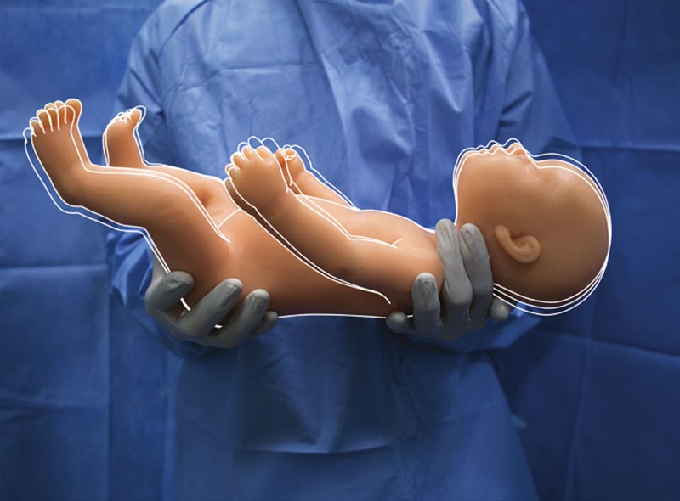
Роды
Преждевременные- срок до 37 недель включительно. Срочные- от 37.1 до 42 недель.

Slide 29
Медицинский работник должен уметь:
• Оценить период родов: начало схваток, их регулярность, продолжительность, интенсивность, болезненность.
Провести 4 приема наружного исследования и определить высоту стояния дна матки, положение и позицию плода, характер предлежащей части и ее отношение к плоскости входа в малый таз (подвижна над входом в таз, фиксирована малым сегментом, большим сегментом во входе в таз, в полости малого таза, на тазовом дне).
Произвести аускультацию плода.
• Оценить характер выделений: наличие кровянистых выделений, подтекание околоплодных вод, наличие в них мекония.

Slide 31
Периоды

Slide 32
Первый период
1.Контроль развития схваток, сердцебиение плода и продвижение головки плода
2. Сердцебиение выслушивается в паузах между схватками
3. Контроль выделений из половых путей и отхождения околоплодных вод
Второй период
Контроль за общим состоянием роженицы
Характер потуг
ЧСС плода, продвижение плода по родовому каналу
Подготовиться к приему родов

Slide 33
Акушерское пособие в родах
Регулирование продвижения врезывающейся головки | Выведение головки | Освобождение плечевого пояса | Выведение туловища
1.Стоим справа от роженицы 2.Левая рука на лобке роженицы, фаланги 4х пальцев надавливают на головку, сдерживая ее стремительное рождение 3. Правая рука (большой палец-на правой большой половой губе, четыре- на левой большой половой губе(вне потуги низводим в сторону промежности) | 1.После рождения затылка- запрещаем роженице тужиться. 2. Правой рукой продолжаем удерживать промежность, левой- захватывают головку плода и постепенно, осторожно разгибая ее, сводят с головки ткани промежности. Родившаяся головка обращена личиком кзади, затылком кпереди, к лону. | После рождения головки в течении 1-2 потуг рождают плечевой пояс и весь плод. Во время потуги- внутренний поворот плечиков и наружный головки( головка личиком поворачивается к правому или левому бедру матери) | После рождения плечевого пояса обеими руками осторожно захватывают грудную клетку плода( указательные пальцы обеих рук вводим в подмышечные впадины) поднимаем туловище плода кпереди- рождаются туловище и ножки.

Slide 34
Дальнейшая тактика
Новорожденного принимают на стерильную салфетку
Новорожденный находится ниже уровня таза родильницы
Накладывание 2х зажимов(один зажим на расстоянии 8-10см от пупочного кольца, второй- на 2 см ниже первого, пуповину обрабатывают между зажимами 5% йодом и пересекают стерильными ножницами)
Отсасывание слизи из рта и носа
Перекладывают ребенка на сухую пеленку
Оценка состояния по шкале Апгар на 1й и 5ой минуте
Первичный туалет новорожденного

Slide 35
Первичный туалет новорожденного
Удаляют остатки сыровидной смазки
Высушивание сухой пеленкой новорожденного
Отсасывание слизи из полости рта и носа
Профилактика офтальмобленнореи: веки новорожденного протирают стерильной ватой( отдельным шариком для каждого глаза), оттягивая нижнее веко вниз наносят на конъюктиву 1-2 капли стерильного 30 % раствора альбуцида, девочкам- в наружные половые органы.

Slide 36
Шкала Апгар Об удовлетворительном состоянии плода свидетельствует оценка 8-10 баллов.

Slide 37
Дыхание
Есть спонтанное- приступаем к оценке ЧСС
Нет- ИВЛ с помощью мешка АМБУ( критерий эффективности- экскурсия грудной клетки, аускультативные шумы в легких) и приступают к оценке ЧСС
Сердцебиение
Выше 100 уд/мин- при наличии или появления спонтанного дыхания- оценка окраски кожных покровов
Меньше 100 уд/мин- продолжить ИВЛ, начать закрытый массаж сердца(ритмичная компрессия грудной клетки 1-2 пальцами руки на нижнюю треть грудины на глубину 1-2 см с частотой 60-80 надавливаний в минуту). ЧСС считать каждые 15 секунд до восстановления выше 100 уд/мин. Если ЧСС не восстанавливается- начать введение препаратов (Адреналин гидрохлорид 0,1- 0,3 мл/кг( 0,01-0,03 мг/кг) через каждые 5 минут реанимации, физиологический раствор- готовят 40 мл в шприце или системе для капельного введения( 10 мл/кг за 5-10 минут). Все медикаменты вводят в вену пуповины. Если ЧСС восстанавливается- оценка кожных покровов.
Кожные покровы
Тотальный цианоз- кислородотерапия через плотно прижатую кислородную маску
Бледно-розовые или акроцианоз- приступаем к первичному туалету новорожденного

Slide 38
Порядок госпитализации в стационары беременных женщин, рожениц и гинекологических пациентов (приказ УЗ Гр. облисполкома от 26.08.2019г)
 | Показания к госпитализации | Закрепленные поликлиники | Вид госпитализации
УЗ « Гродненский областной клинический перинатальный центр | Беременные женщины и роженицы после 22 недель | ГП №4 ГП №6 | круглосуточно
 | Беременные женщины с признаками ИЦН(по данным УЗИ), кровотечения в сроках беременности 20-34 недели | ГП №1 ГП №2 (центральная) ГП №3 ГП №5 ГП №7 | Круглосуточно
 | Прерывание беременности по медицинским показаниям со стороны плода, в том числе до 12 недель беременности | ГП №1 ГП №2 ГП №3 ГП №4 ГП №5 ГП №6 ГП №7 | С 9.00- 17.00

Slide 39
Порядок госпитализации в стационары беременных женщин, рожениц и гинекологических пациентов (приказ УЗ Гр. облисполкома от 26.08.2019г) УЗ « Городская клиническая больница скорой медицинской помощи»
Показания к госпитализации | Закрепленные поликлиники | Вид госпитализации
Беременность до 22 недель, за исключением беременных с признаками ИЦН( по данным УЗИ), кровотечения с 20-22 недель. | ГП №1 ГП №2( центральная) ГП № 3 ГП №4 ГП №5 ГП №6 ГП №7 | Круглосуточно
Беременные женщины после 22 недель( за исключением беременных с ИЦН), кровотечения в сроках 22-34 недель | ГП №1 ГП №2 ГП №3 ГП №5 ГП №7 | Круглосуточно

Slide 40
Согласно приказу управления здравоохранения Гродненского областного исполнительного комитета от 25.02.2016 № 183»Об упорядочении организации оказания перинатальной помощи роженицам, родильницам и новорожденным вне родовспомогательных учреждений здравоохранения Гродненской области:
При наличии временного промежутка до 24 часов от момента родов обеспечить транспортировку роженицы( родильницы) и новорожденного :
УЗ « Гродненский областной клинический перинатальный центр»- Беременные и роженицы после 22 недель( ГП № 4, 6)
Беременные и роженицы на 3 уровень (ГП № 1- 6, ЦРБ области)
УЗ « ГКБСМП»
Беременность до 22 недель ( ГП № 1- 6)
Беременные после 22 недель и роженицы с 34 недель беременности ( ГП № 1, 2, 3, 5, 7)
Беременные с уронефрологической, травматологической, неврологической патологиями ( ГП № 1-6, ЦРБ области)
Оперативное и консервативное лечение инфекционной этиологии гинекологической патологии послеродового периода ( ГП № 1- 6)

Slide 41
При наличии временного промежутка более 24 часов обеспечить госпитализацию:
Родильницы- в дежурный стационар по экстренной гинекологии г. Гродно в соответствии с графиком дежурств
Новорожденного- в УЗ «Гродненская областная детская клиническая больница»
Оформление отказа от госпитализации женщины и ее новорожденного ребенка
Незамедлительное информирование руководителя смены по приему и передаче вызовов, информировать ОВД, детскую поликлинику, женскую консультацию по месту жительства

